Slide 1
ASCII Art Converter
Яндекс Лицей - Проект WEB
Рахманов Андрей

Slide 2

Идеи проекта
Конвертация изображений в ASCII графику
Возможность изменять различные параметры конвертации
Возможность сохранить получившийся результат в нескольких вариациях

Slide 3
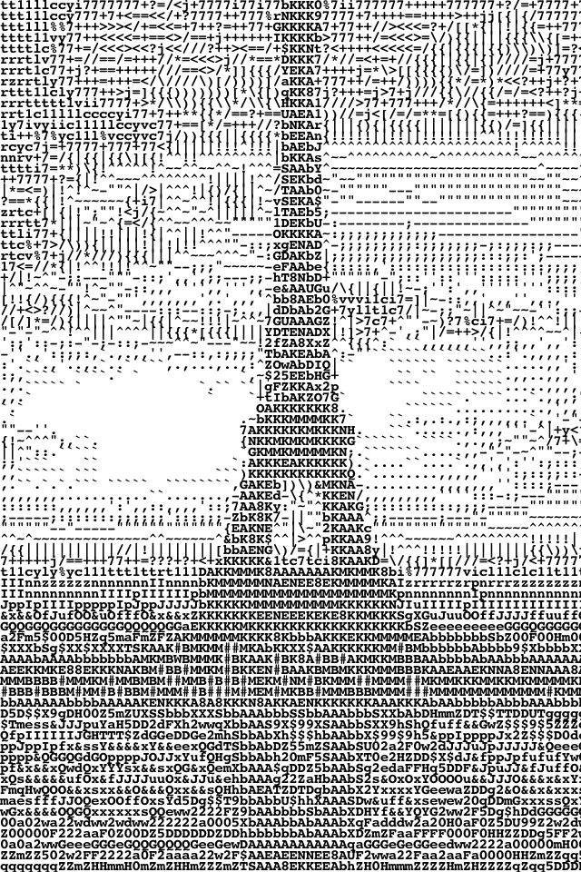
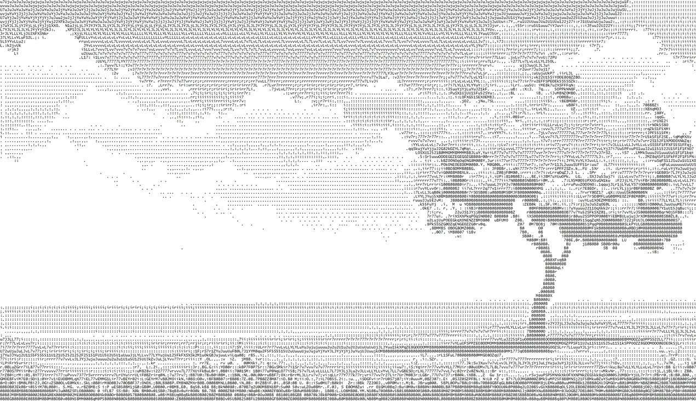
Изображение в ASCII графике
Множество строк, состоящих из ASCII символов, которое визуально похоже на исходное изображение

Slide 4



Используемые технологии

Slide 5
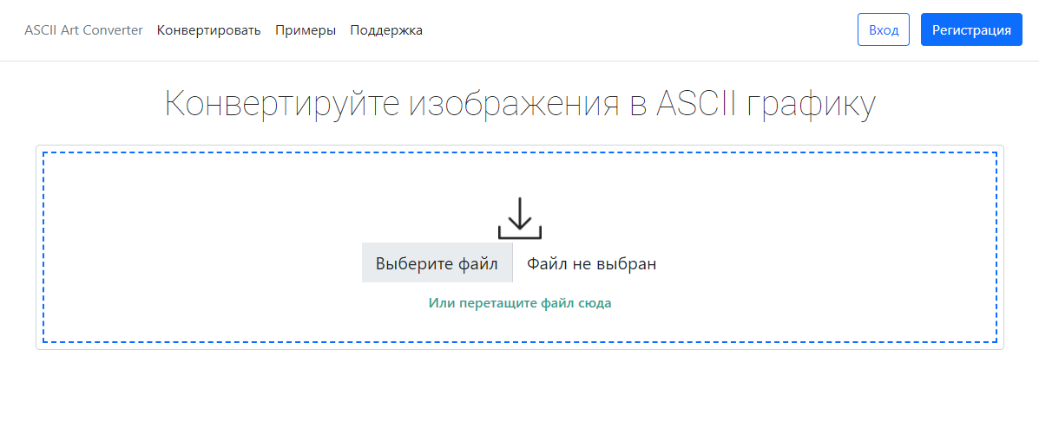
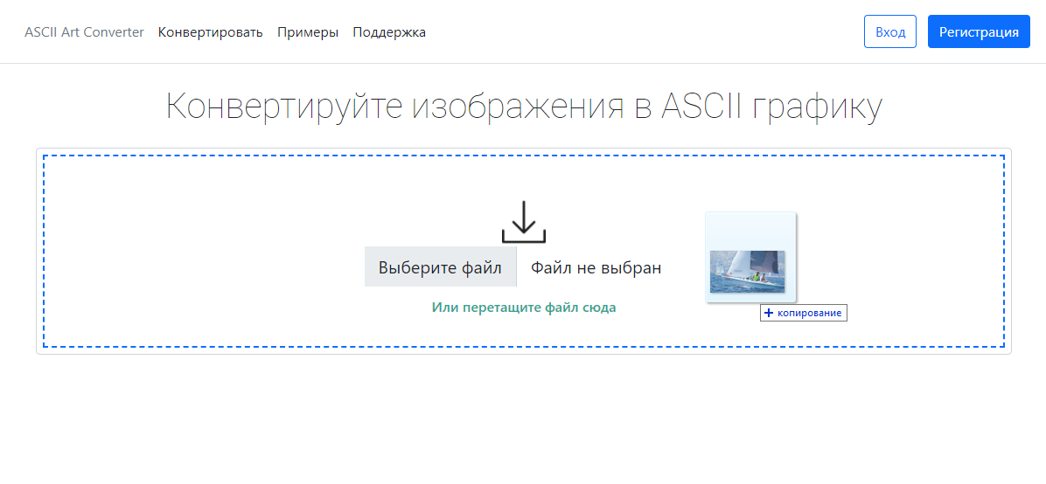
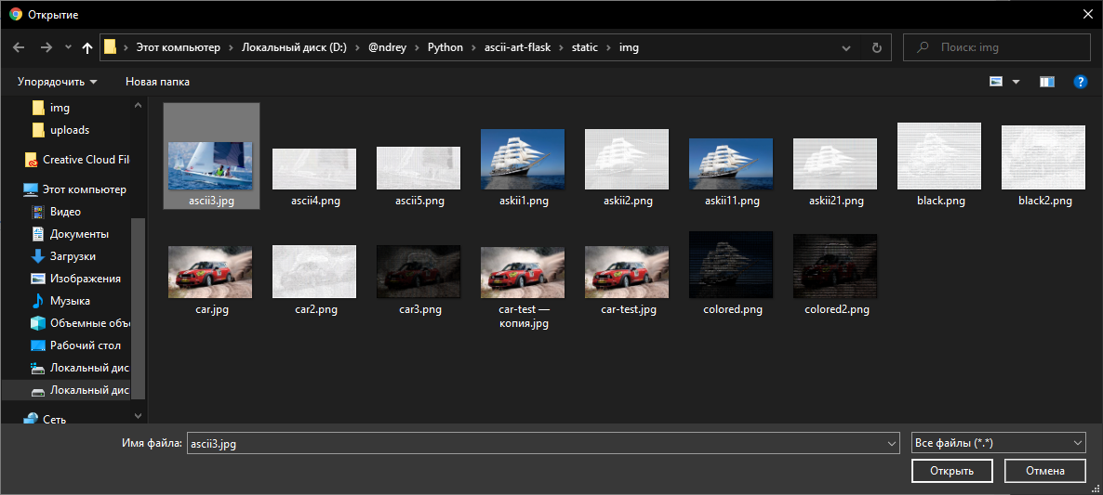
Загрузка изображения
С помощью технологии Drag and drop
С помощью диалогового окна

Slide 6
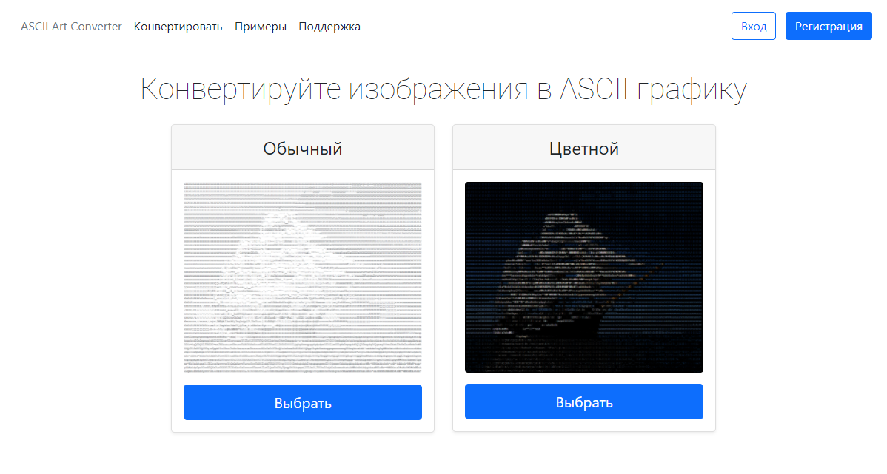
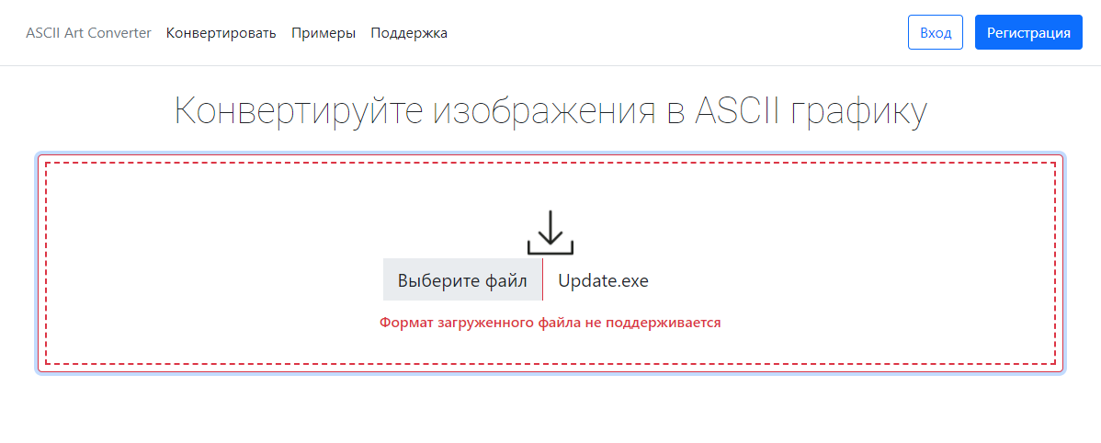
Загрузка изображения

Slide 7
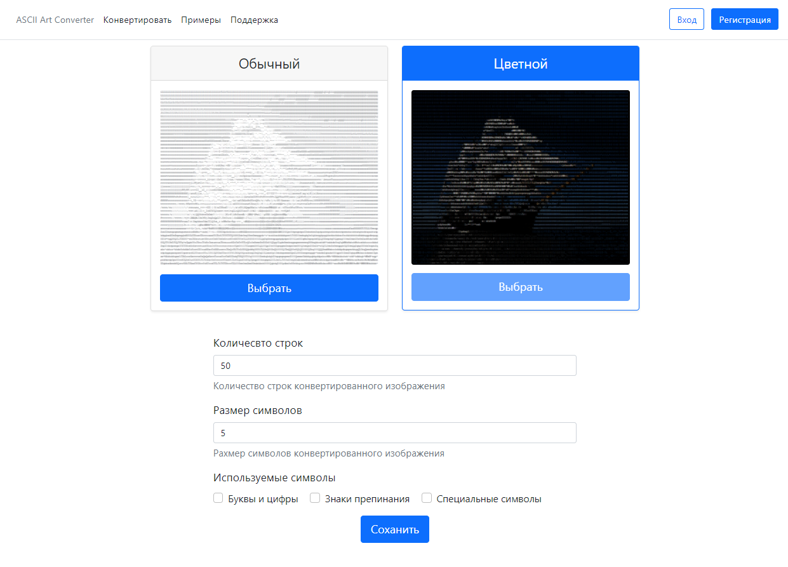
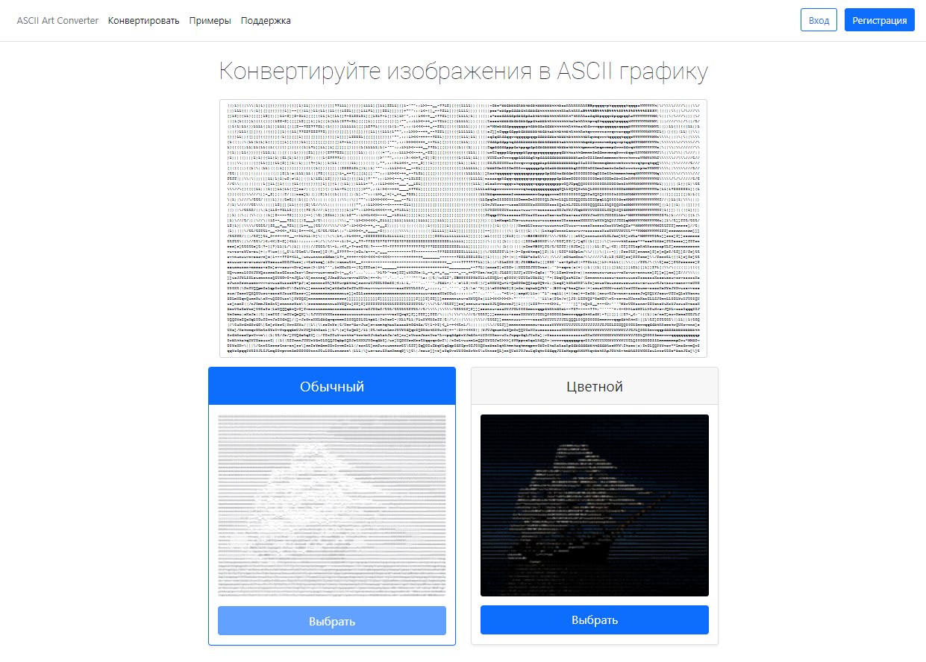
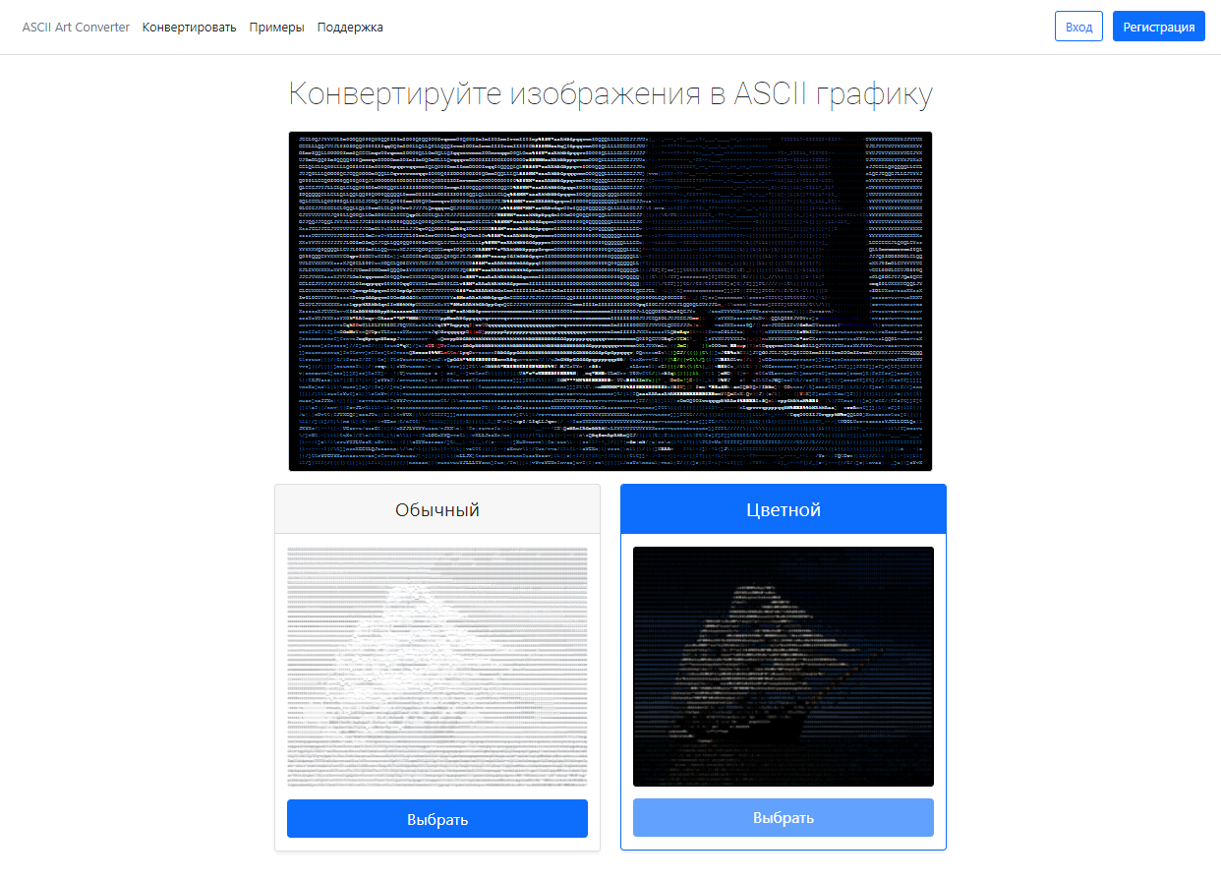
Параметры конвертации

Slide 8
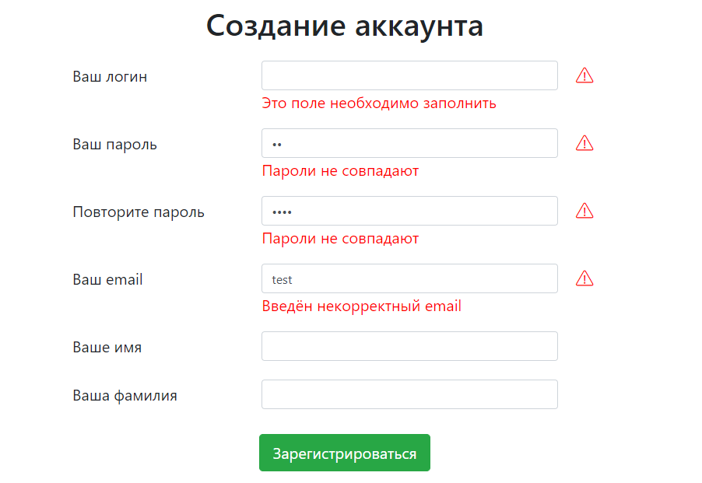
Аккаунт
Сохранение истории конвертированных изображений
Сохранение шаблонов конвертации изображений

Slide 9
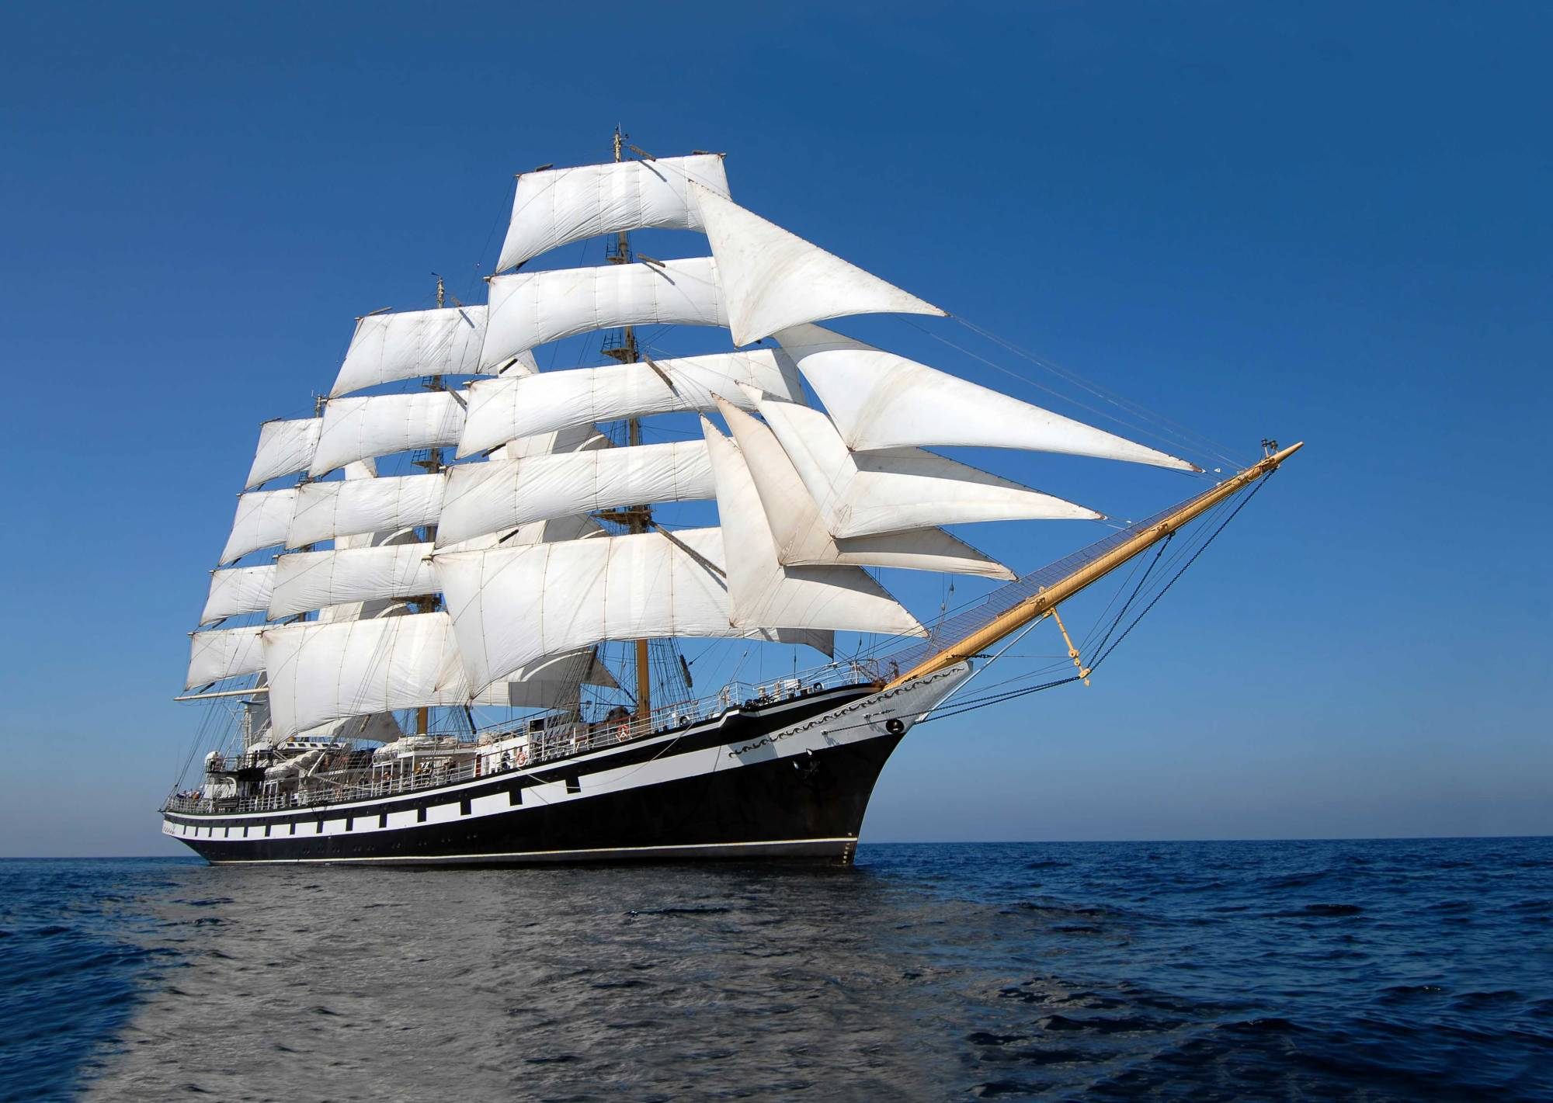
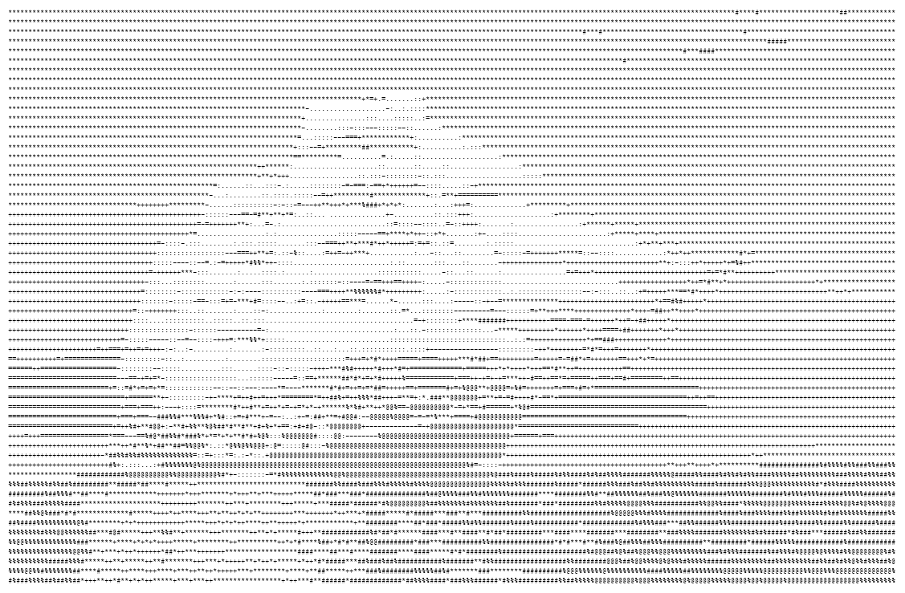
Выводы
Возможности для доработки
Добавить новые параметры конвертации изображения в ASCII графику
Увеличить точность алгоритма конвертации изображения в ASCII графику
Сделать интерфейс приложения красивее и понятнее для пользователя

